Slide 1
Презентация к уроку История Древнего мира 5 класс выполнила учитель истории Будилова Евгения Анатольевна г.Усолье-Сибирское Иркутской области

Slide 2
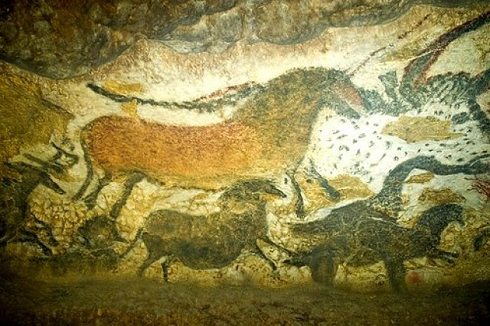
Возникновение искусства, религиозных воззрений, земледелия и скотоводства

Slide 3
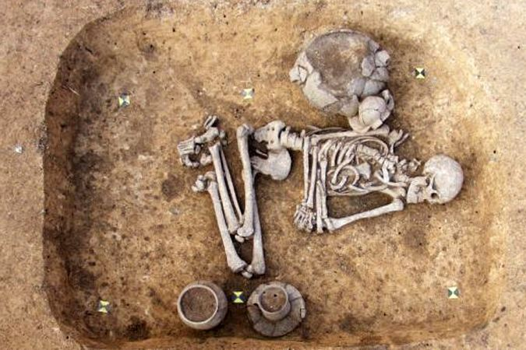
Захоронения первобытных людей

Slide 4
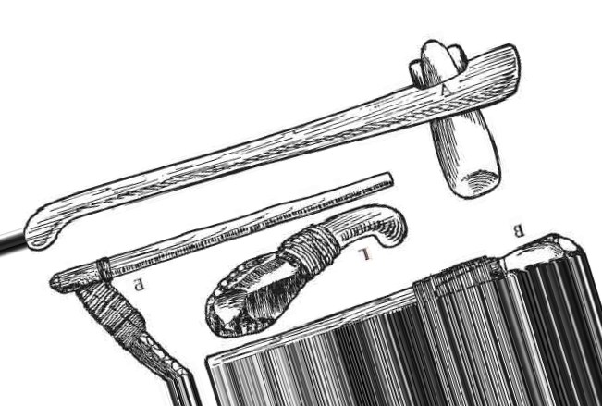
Орудия первых земледельцев

Slide 5
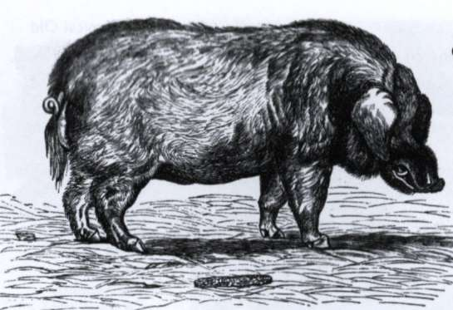
Дикие свиньи

Slide 6
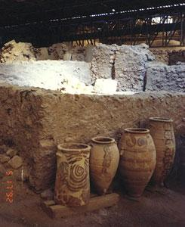
Глиняная посуда

Slide 7
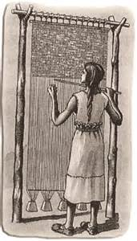
Древний ткацкий станок

